Slide 1
Matriz 4°Trimestre 2019
Ceses, Ausentismo y Licencias Médicas
Alexis Allen Aburto Quiroz
Unidad Sistema de Información de Personas en el Sector Público de Salud
Diciembre de 2019

Slide 2

CONTENIDOS DE LA PRESENTACION
Estructura de las Matrices C, L y A
Errores frecuentes y acciones de corrección
Correlación de matrices anteriores
Consultas

Slide 3
Matriz 4°Trimestre 2019
Matriz C

Slide 4
Matriz D
Matriz H
Matriz C
Matriz S
Estructura General de la Matriz C
Matrices Bases, consultan Personal disponible, en funciones a la fecha de corte
Matriz Base, consulta por el personal, que cesó durante el período, es acumulativa.

Slide 5
Estructura General de la Matriz C
Datos personales
Causal Cese
Matriz_C
Datos del Contrato
Matriz C : Personal que cesó durante el período.
Datos Personales: nombre, Rut, edad, sexo, país entre otros.
Datos del cargo : características del contrato desempeñado al momento del cese.
Causal del Cese: Fecha del alejamiento y la causal del alejamiento
5

Slide 6
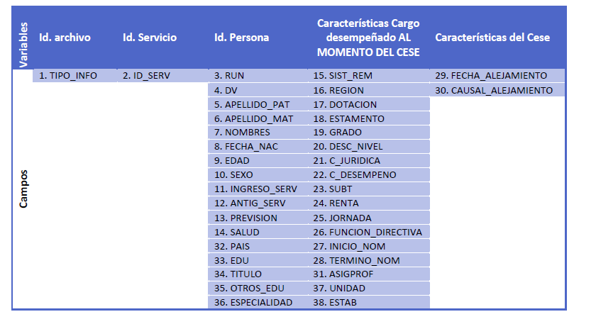
Estructura General de la Matrices
Fecha Término
Fecha Alejamiento
ESTAB
CORR_CTO

Slide 7
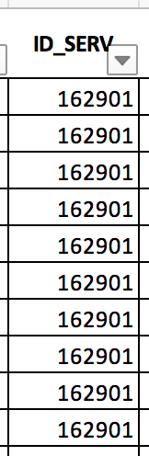
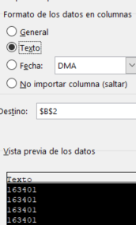
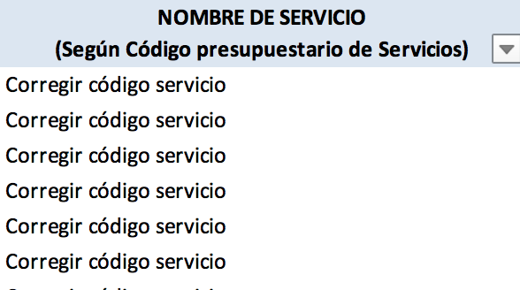
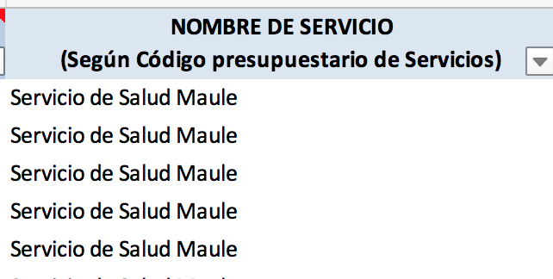
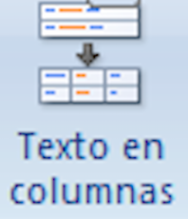
Errores frecuentes y Acciones de Corrección
Verificar todas las columnas de la matriz de validación e identificar errores.
Al presionar 2 veces siguiente nos aparece la opción “Formato de Datos”
Valores son correctos pero no así el formato
Error en la columna de ID Servicio
Error corregido
Convertir a Texto

Slide 8
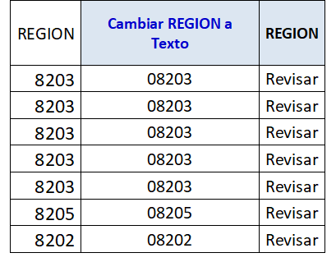
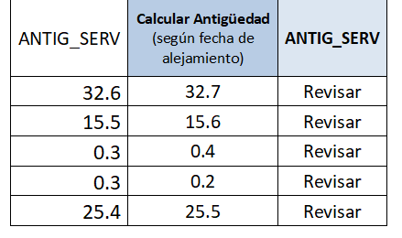
Errores frecuentes y Acciones de Corrección
Verificar todas las columnas de la matriz de validación e identificar errores.
Columna Antigüedad en el Servicio
Solución es replicar la columna “Calcular Antigüedad (Columna AY)” en la columna “ANTIG_SERV (Columna L)”
Columna Región
Solución es Replicar la columna “Cambiar REGION a Texto (Columna BD)” en la Columna origen “REGION (Columna P)”

Slide 9
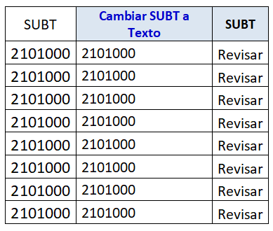
Errores frecuentes y Acciones de Corrección
Verificar todas las columnas de la matriz de validación e identificar errores.
Columna SUBT
Solución es Replicar la columna “Cambiar SUBT a Texto (Columna BM)” en la Columna origen “SUBT (Columna W)”
Columna RENTA
Solo indica como observación de las rentas inferiores a 100.000, con ello lo único que deben validar es que los pagos sean efectivos al monto indicado.
Columna Asignación Profesional
Al tener “Estamento” profesional, el validador indica que por definición debería tener la asignación correspondiente, sin embargo, deben validar si le corresponde o no dicha asignación para efecto DIPRES.

Slide 10
Errores frecuentes y Acciones de Corrección
Verificar todas las columnas de la matriz de validación e identificar errores.
Columna Causal de Alejamiento
Cód. 800 = Código creado para reflejar los “Movimientos Contractuales” que no tienen continuidad, es decir, un funcionario que le aplicaron un termino contractual por causa distinta a un cese definitivo y que este no tenga continuidad contractual. Si nos aparecen casos con este código, lo que se debería realizar es la normalización del movimiento contractual o indicar la causal real en SIRH (Mantenedor de Alejamiento) como DIPRES
Cód. 801 = Código creado para reflejar los “Ceses Ambiguos”, es decir, los ceses de funcionarios identificados con causales como “Alejamiento”, “Renuncia no Voluntaria”, “Ceses de Funciones”, entre otros, con ello, se busca que se realicen los ajustes a las causales reales por parte de DIPRES y su homologo en SIRH (Mantenedor de Alejamiento).
Cód. 510 = Código creado inicialmente para indicar que es un “Cese por Salud Incompatible”, sin embargo, en la actualización de Dipres el código asignado es 511, entonces, si encontramos códigos 510 estos deberían cambiarse por el código 511.

Slide 11
Errores frecuentes y Acciones de Corrección
Verificar todas las columnas de la matriz de validación e identificar errores.
Campos “PAIS”, “EDU”, “TITULO”, “OTROS_EDU”, “ESPECIALIDAD” y “UNIDADES” deben considerarse de acuerdo con el formato establecido, es decir:
  País: campo texto con 3 cifras
  Edu: campo texto con 2 cifras
  Titulo: campo texto con 4 cifras
  Otros_Edu: campo número con 1 cifra
  Especialidad: campo texto con 4 cifras
  Unidades: campo número con 3 cifras
Formula de apoyo:
=TEXTO(“columna a corregir”,“0000”)
Cambiado de eso 1 a esto 0001, los ceros al final son para que el Excel respecte la cantidad de espacio desde derecha a izquierda, si no tiene mas datos estos se completaran con “0”.

Slide 12

Correlación de matrices anteriores – Matriz C
Al hecho de ser una matriz acumulativa siempre tener presentes lo siguientes:
  No pueden aparecer menos casos que el corte anterior. Verificar movilidad de matriz, tener presente para aclarar en observaciones
  Cambio causal de alejamiento respecto del periodo anterior. Tener presente para aclarar en observaciones.
Matriz D1
Matriz D2
CESES

Slide 13
Matriz 4°Trimestre 2019
Matriz L

Slide 14
Estructura General de la Matrices
Matrices Bases
Matrices Bases: “D”, “S”, “C” y “H”
Tipo de Matriz: “Temática” y “Acumulativa”
Matriz L

Slide 15
Estructura General de la Matriz L
Ingreso Licencias Médicas
Otros
Matriz L
Datos del cargo
Matriz L: Licencias Médicas y Recuperación de Subsidios.
Datos del Cargo: Características del cargo desempeñado efectivamente.
Otros: Archivo de recuperación de Subsidios, donde se indica el estado y montos recuperados.

Slide 16
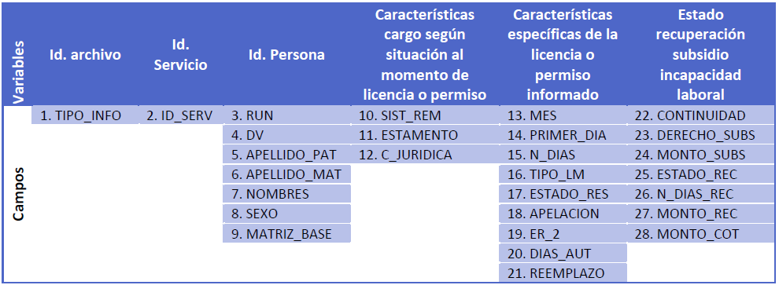

Estructura de las matrices
Ingreso Licencias Medicas y Genera archivo Texto
Campos de la matriz L
ESTAB
CORR_CTO

Slide 17
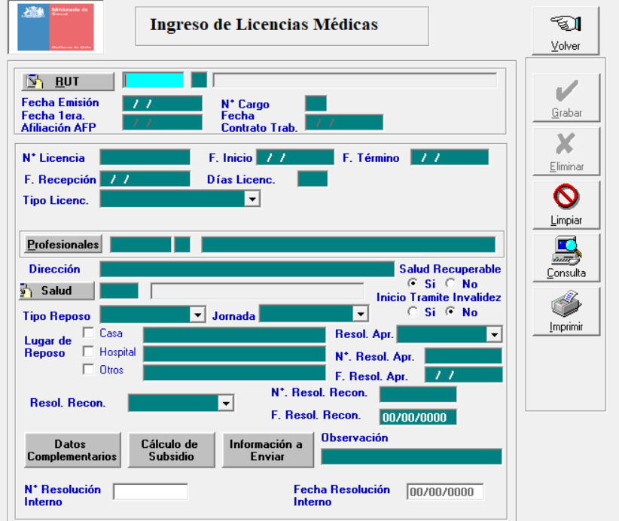
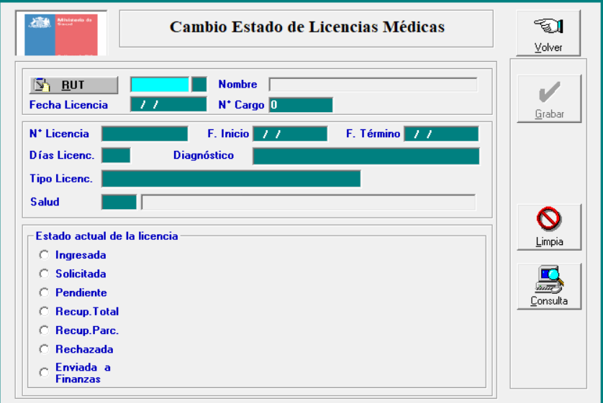
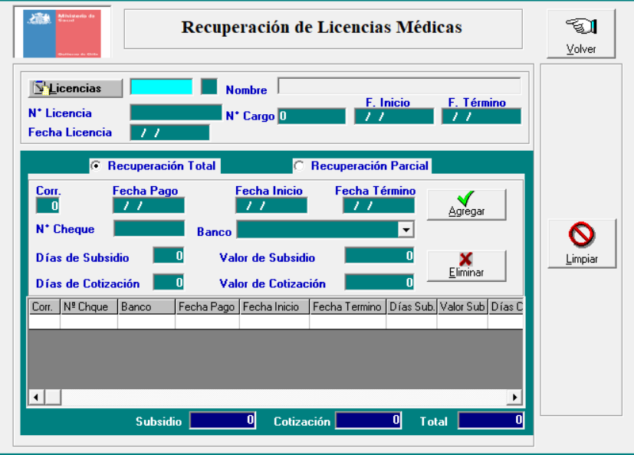
Matriz L- Fuentes de información
Sección de Registro Licencias Médicas
Sección de Pronunciamiento (Cambio Estado)
Sección de Recuperación Subsidio

Slide 18
Aplicar Matriz de Validación – Corregir Errores
Verificar todas las columnas de la matriz de validación e identificar errores.
Al presionar 2 veces siguiente nos aparece la opción “Formato de Datos”
Valores son correctos pero no así el formato
Error en la columna de ID Servicio
Error corregido
Convertir a Texto

Slide 19
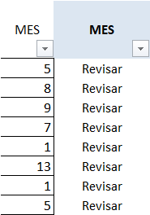
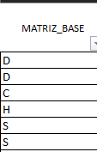
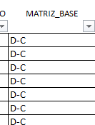
Errores frecuentes y Acciones de Corrección
Verificar todas las columnas de la matriz de validación e identificar errores.
Columna Matriz Base
Solución es dejar solo con la matriz base correspondiente (solo una)
Columna Mes
Solución Cambiar a Formato Texto con 2 cifras.
=TEXTO(“Columna a cambias”,”00”)
Valores incorrectos
Corregir error en la matriz

Slide 20
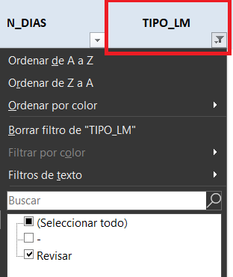
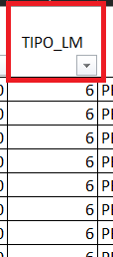
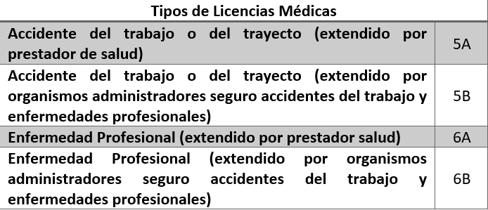
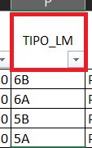
Aplicar Matriz de Validación – Corregir Errores
Verificar todas las columnas de la matriz de validación e identificar errores.
Error en la columna de Tipo de Licencia Médica
Analizar este tipo de error de acuerdo a la siguiente descripción
Valores incorrectos
Corregir error en la matriz
Nota: la validación en la columna “N° Días” nos arrojará “FALSO” cuando tengamos estos tipos de Licencias Médicas registradas.

Slide 21
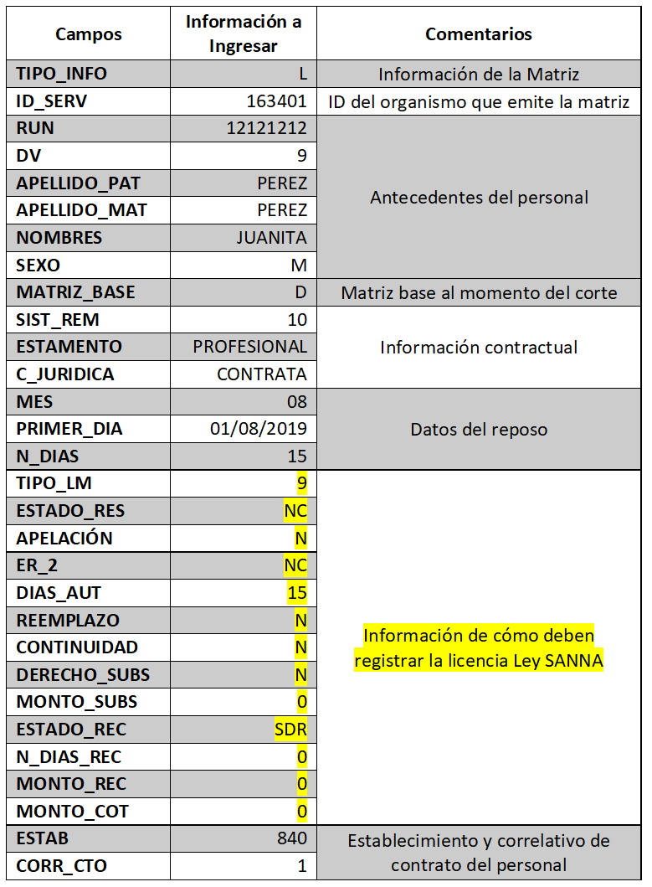
Aplicar Matriz de Validación – Corregir Errores
Verificar todas las columnas de la matriz de validación e identificar errores.
Como Registrar Casos Licencia Ley SANNA
Se debe realizar el registro en forma manual, el cual debe ser de la siguiente forma.

Slide 22
Aplicar Matriz de Validación – Corregir Errores
Verificar todas las columnas de la matriz de validación e identificar errores.
Columna “Continuidad”
Licencia Médica X
Con Continuidad
Con continuidad
Postnatal Parental
Postnatal
Prenatal
Sin Continuidad
Ingreso de Licencias Médicas
Licencia Médica Y
Nota: Actualmente el sistema ya contempla esta regla.

Slide 23
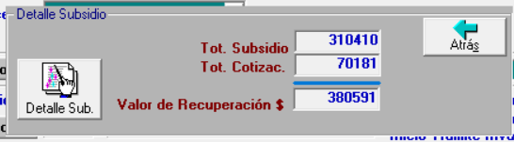
Aplicar Matriz de Validación – Corregir Errores
Verificar todas las columnas de la matriz de validación e identificar errores.
Columna “Derecho a Subsidio”
La licencia médica sea cual sea la cantidad de días y tenga un estado distinto a “Rechazado” o “NC”, tiene derecho a subsidio, ya que si bien no recupera dinero del valor día, si se recupera el valor de las cotizaciones.
En definitiva, se debe indicar que si tiene derecho a subsidio e indica el monto correspondiente del valor cotizaciones.
Si la Licencia Médica cambia su esta a “Rechazada” o “NC”, esta no tendrá derecho a subsidio, entonces, deberemos cambiar el “SI” a “NO” e indicar en el estado de recuperación “SDR”, sin derecho recuperación.
Columna “Monto Subsidio”
Nota: Los permisos Ley SANNA no tienen derecho a recuperación de subsidio, ya que estos los paga la entidad aseguradora, sin embargo, se debe tramitar igual que una licencia médica.

Slide 24
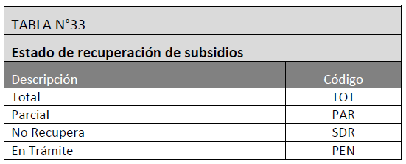
Aplicar Matriz de Validación – Corregir Errores
Verificar todas las columnas de la matriz de validación e identificar errores.
Columna “Estado Recuperación”
Estado Resolución 2 | Derecho Subsidio | Estado Recuperación
RECHAZADO | NO | SDR
PENDIENTE | SI | PEN
REDUCIDO | SI | TOT - PAR
AUTORIZADO | SI | TOT - PAR
NC | NO | SDR

Slide 25
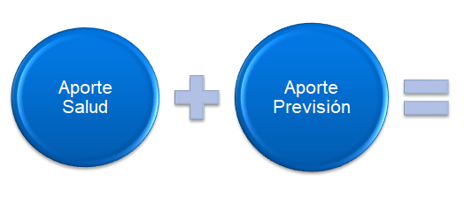
Aplicar Matriz de Validación – Corregir Errores
Monto Subsidio
Verificar todas las columnas de la matriz de validación e identificar errores.
Columna “Monto Recuperado”
Columna “Monto Cotización”
Nota: Recordar que si en la columna “Estado Recuperación” se encuentra con “PEN” o “SDR”, los montos a registrar serán “0”

Slide 26
Matriz 4°Trimestre 2019
Matriz A

Slide 27
Estructura General de la Matrices
Matrices Bases
Matrices Bases: “D”, “S”, “C” y “H”
Tipo de Matriz: “Temática” y “Acumulativa”
Matriz A

Slide 28
Estructura General de la Matriz A
Ingreso de Ausentismos
Matriz A
Datos del cargo
Matriz A: Personal con días no Trabajados.
Datos del Cargo: Características del cargo desempeñado efectivamente.

Slide 29
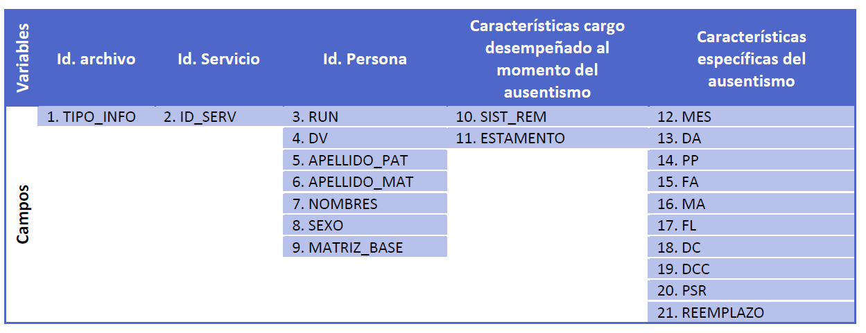
Estructura de las matrices
Datos de los Ausentismos
Campos de la matriz A
ESTAB
CORR_CTO

Slide 30
Aplicar Matriz de Validación – Corregir Errores
Verificar todas las columnas de la matriz de validación e identificar errores.
Al presionar 2 veces siguiente nos aparece la opción “Formato de Datos”
Valores son correctos pero no así el formato
Error en la columna de ID Servicio
Error corregido
Convertir a Texto

Slide 31
Errores frecuentes y Acciones de Corrección
Verificar todas las columnas de la matriz de validación e identificar errores.
Columna Matriz Base
Solución es dejar solo con la matriz base correspondiente (solo una)
Columna Mes
Solución Cambiar a Formato Texto con 2 cifras.
=TEXTO(“Columna a cambias”,”00”)
Valores incorrectos
Corregir error en la matriz

Slide 32
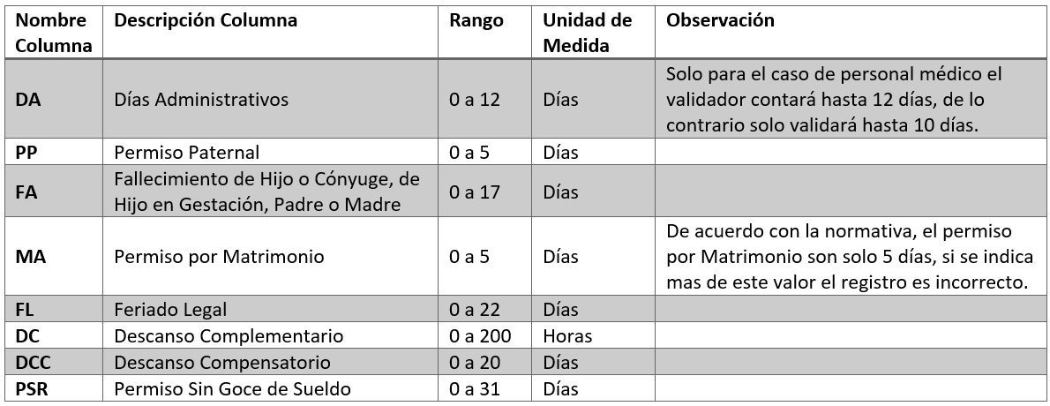
Aplicar Matriz de Validación – Corregir Errores
Consideraciones para completar y generar una buena validación en la matriz A:
Nota: Para los casos “MA” que superen los 5 días, estos deben corregirse a 5 ya que el sistema contempla días calendario para la conformación del archivo, no los días laborales para el sistema de turno respecto a la normativa del permiso por matrimonio o Acuerdo Unión Civil.

Slide 33
Correlación de matrices anteriores – Matriz L y A
Al hecho de ser una matriz acumulativa siempre tener presentes lo siguientes:
  No pueden aparecer menos casos que el corte anterior
  Si en algún aspecto la calidad contractual del funcionario informado cambia, esta solo cambiará a contar del nuevo corte, conservando la información histórica.

Slide 34

Consultas
  ¿Preguntas ?

Slide 35

Recomendaciones Generales para Envió de Matrices a Referentes Minsal
Siempre considerar lo siguiente para enviar las matrices a sus referentes Minsal:
  Los archivos deben contener el formato correspondiente para cada columna y su estructura de columnas, incluyendo “Corr_Cto” y “Estab”.
  Los archivos no deben enviarse con los validadores, solo enviar los datos de acuerdo a su estructura.
  Los archivos no deben enviarse con fórmulas, ya que estos pueden adulterar la información enviada al momento de abrirlos en otros equipos.
  Los archivos deben enviarse posterior a la carga realizada en Dipres, adjuntando el certificado de carga correspondiente.

Slide 36
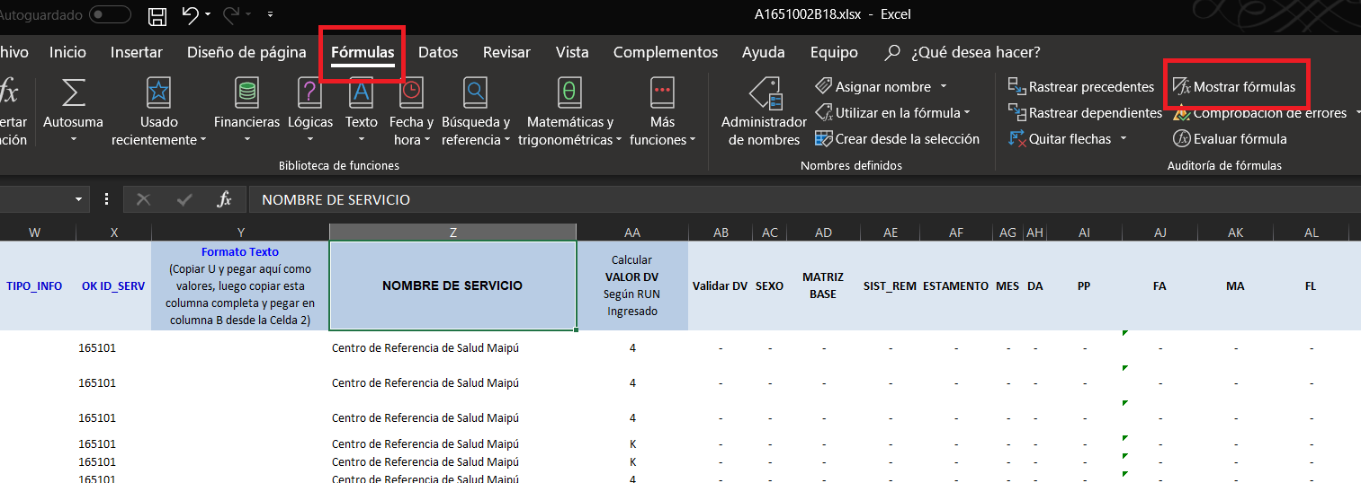
Recomendaciones Generales para Envió de Matrices a Referentes Minsal
Paso 1
Paso 2

Slide 37
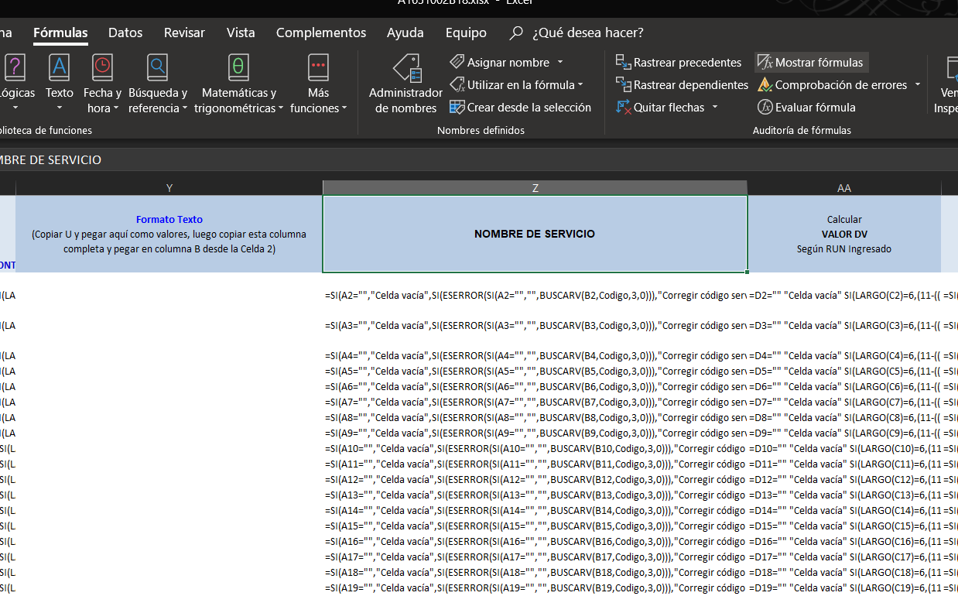
Recomendaciones Generales para Envió de Matrices a Referentes Minsal

Slide 38


